Slide 1
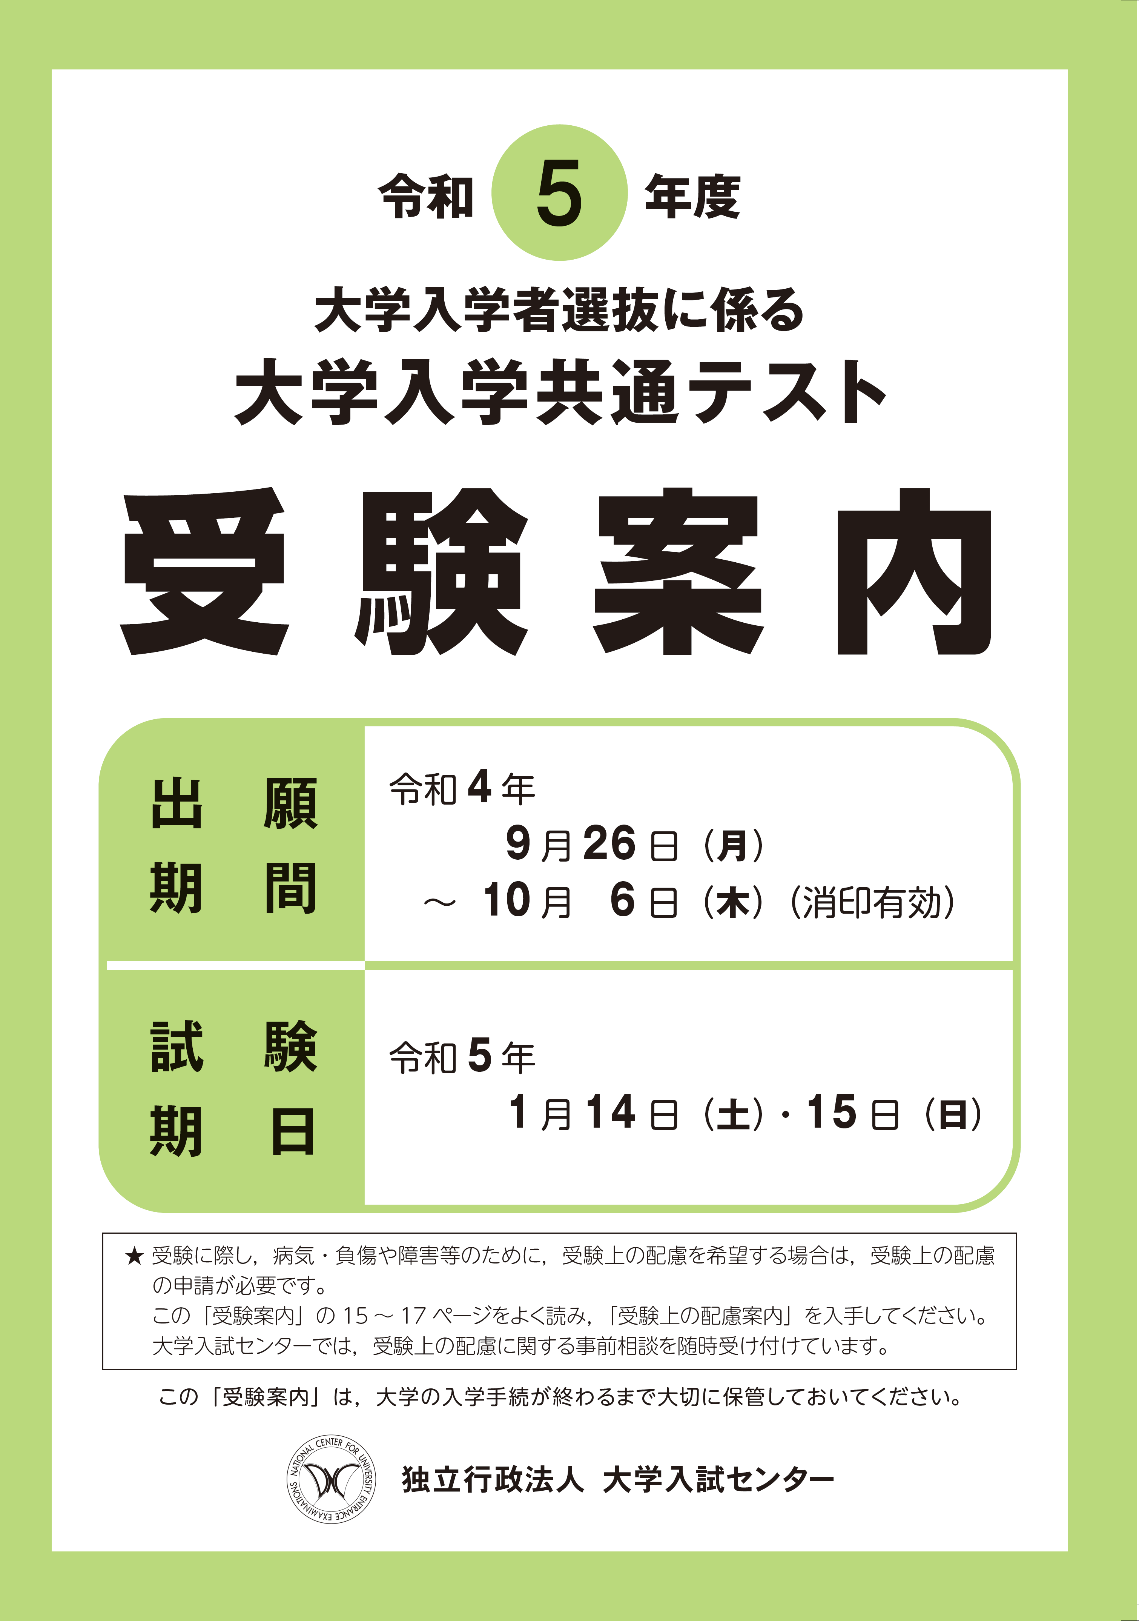
受 験 案 内
※このスライドでは以下の内容について説明します
Ａ 試験概要（受験案内p.2～5）
Ｂ 出願（受験案内p.6～26）
Ｃ 出願後（受験案内p.27～39）
Ｄ リスニング（受験案内p.40～45）
Ｅ 試験（受験案内p.46～51 ）
Ｆ 試験実施後（受験案内p.52～）
「大学入学共通テスト受験案内」をお手元にご準備ください。
ナレーションでは，以下の名称について，適宜，省略します。
大学入学共通テスト ⇒共通テスト

Slide 2
Ｅ 試験 Ｆ 試験実施後
○ 受験に当たっての主な注意事項
○ 試験時間中の注意事項
○ 不正行為
○ 追試験
○ 得点の調整
○ 試験成績の大学への提供
○ 先生方へのお願い

Slide 3
Ｅ
試験 【P46】
受験に当たっての主な注意事項
（１） 受験者入室終了時刻から試験終了までは，退室できません。
（体調不良，トイレ等によりやむを得ない場合は手を挙げて監督者に知らせ，その 指示に従ってください。） （２） 「２科目受験する」と登録した受験者の入室限度時刻は，
「地理歴史，公民」９：５０，「理科②」１６：００です。
⇒ 入室限度時刻までに入室しないと，後半の第２解答科目
を含めて，その試験時間は一切受験できません。
（３） 「地理歴史，公民」及び「理科②」の受験票に記載された
受験科目数を，試験当日に
２科目受験 → １科目受験
１科目受験 → ２科目受験
変更できません。

Slide 4
Ｅ
試験 【P46】
（４） 「理科①」は６０分間で必ず２科目を選択解答してください。
○ １科目のみの受験はできません。
○ 解答の順序と時間配分は自由です。
○ 解答用紙は１枚で表面に２科目分を解答します。
（５） インフルエンザ，ノロウイルス，新型コロナウイルス等の
感染症に罹患し治癒していない者又は発熱・咳等の症状
があるなど体調が万全でない場合は，追試験の受験を申
請してください。
※追試験の受験申請方法については，「受験上の注意」に明示

Slide 5
Ｅ
試験 【P46】
（６） 試験場内では，常にマスクを正しく着用（鼻と口の両方を
確実に覆う）してください。
病気・負傷や障害等により，マスクを着用することが困難
な場合は，受験上の配慮申請が必要です。受験上の配慮
申請を行わずに試験当日に申し出た場合は，マスクを着用
せずに受験することはできません。
感染症対策については，「受験上の注意」に明示します。 また，大学入試センターのホームページにおいて最新の情報 を提供します。

Slide 6
Ｅ
試験 【P47】
試験時間中の注意事項
○ すべての試験時間において以下のものを使用してはいけません。
・ 「定規（定規の機能を備えた鉛筆等を含む。）」 「コンパス」「電卓」「そろばん」「グラフ用紙」等の補助具 ・ 「携帯電話」「スマートフォン」「ウェアラブル端末」「タブレット 端末」「電子辞書」「ICレコーダー」「イヤホン」 「音楽プレー ヤー」等の電子機器類（リスニングの試験時間に配付する ICプレーヤー，イヤホン及び音声メモリーは除く。）
●これらの補助具や電子機器類を身に付けたり手に持っていると不正行為 となることがある。
●イヤホンについて，耳に装着していれば使用しているものとして不正行為となる。
（試験時間中，病気・負傷や障害等により補聴器等を使用したい場合は，受験上の配慮申請が必要。）
●電子機器類は，試験室に入る前に必ずアラームの設定を解除し，電源を切って おいてください。

Slide 7
Ｅ
試験 【P47・48】
○ 試験時間中，監督者が試験室内の巡視を行う
●監督者が顔を上げるよう指示することや，マスクや眼鏡， 帽子等を一時的に外すよう指示することなどがある ●不正行為に見えるような行為は，監督者が注意する場合がある
○ 英文字や地図等がプリントされた服等は着用しない

Slide 8
Ｅ
試験 【P48】
○ 解答上の注意事項
●解答には，必ず黒鉛筆（H，F，HB）を使用
（黒鉛筆（H，F，HB）以外のものを使用してマークした場合は，解答を読み取れないことがあります。）
●解答用紙に解答科目を正しくマーク
【よくあるケース】
・解答科目がマークされていない
→ 解答科目が特定できない場合は０点
・解答した科目と異なる科目をマークした → 解答科目欄にマークされている科目で採点
※「解答科目欄の不適切なマーク例」
→大学入試センターホームページに12月頃掲載予定

Slide 9
Ｅ
試験 【P49】
不正行為
≪不正行為を行った場合の取扱い≫
・その場で受験の中止と退室を指示され，それ以後の受験はできない
・受験した共通テストの全ての教科・科目の成績を無効とする
・状況により警察へ被害届を提出するなどの対応をとる場合がある
○不正行為となる内容について受験案内p.49を必ず確認してください。
○試験時間中，監督者が試験室内の巡視を行います。不正行為に 見えるような行為は，監督者が注意する場合があります。
（イヤホンについては，耳に装着していれば使用しているものとして不正行為となります。）

Slide 10
Ｅ
試験 【P51】
追試験
●実施日
令和５年１月２８日（土）及び１月２９日（日）
●試験場
文部科学省の決定に基づき設定
●申請方法
「受験上の注意」に記載
※追試験についての再試験及び追試験はありません。

Slide 11
Ｆ
試験実施後 【P52】
得点の調整
本試験において，以下の各科目間で原則，20点以上の平均点差が生じ，試験問題の難易差に基づくものと認められる場合に実施。
受験者が1万人未満の科目は得点調整の対象とはしない。
【対象教科科目】
（1）地理歴史の「世界史B」「日本史B」「地理B」の間
（2）公民の「現代社会」「倫理」「政治・経済」の間
（3）理科②の「物理」「化学」「生物」「地学」の間
※得点調整の実施の有無については，1月20日（金）に発表予定

Slide 12
Ｆ
試験実施後 【P54】
試験成績の大学への提供
○ 大学入試センターは，共通テストを利用する各大学
からの請求に基づき，当該大学の入学志願者の教科・
科目の試験成績（「科目別得点」及び」段階表示」※） を提供
○ 各大学の出願期間，試験期日，成績の取扱い等につい
ては各大学の募集要項等で確認してください。
※受験者を得点順におおよそ4，7，12，17，20，17，12，7，4％の群に分割し，科目別得点を得点の低い方から順に１～９の９段階に換算して，当該科目の全体における受験者の位置づけを表示

Slide 13
先生方へのお願い
以下についてご指導・ご協力をお願いします〈試験当日等の事項〉
●「受験に当たっての主な注意事項」の確認
・『受験に当たっての主な注意事項』（受験案内P46～50）及び 「受験上の注意」をよく読んで受験してください。
・不正行為に関する注意事項や不正行為を行った場合の不利益について 新たにリーフレットを作成し，12月中旬に受験票等とは別便で送付します。 「受験票」及び「受験上の注意」とともに志願者への配付・周知をお願いします。

Slide 14
以下についてご指導・ご協力をお願いします〈試験当日等の事項〉
●新型コロナウイルス感染症対策の遵守
●昼食の持参
指定された時間に自席で黙食し，食事後は速やかにマスクを着用
●車送迎の自粛 例年，試験実施大学に，近隣店舗や住民の方から多くの苦情が寄せられる
ため，可能な限り公共交通機関で試験場に向かうようにしてください。
新型コロナウイルス感染症対策等については，今後の状況によって運用が
変更となる場合があります。その際は，大学入試センターのホームページに
おいて最新の情報を提供します。

Slide 15
以下についてご指導・ご協力をお願いします〈試験後の事項〉
●受験票の取扱い
各大学の個別学力検査等及び入学手続の際にも必要となるため，
大切に保管
●成績通知の送付先
送付先の住所を変更する場合は，令和５年３月３日（金）（必着）までに
「住所等変更・訂正届」を大学入試センターに提出
（例年，約１万通の成績通知書が大学入試センターに返送されてきます。）

